Slide 1
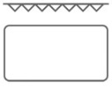
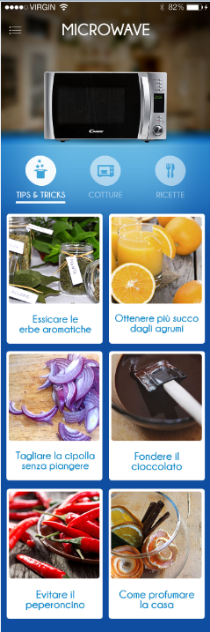
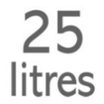
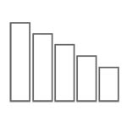
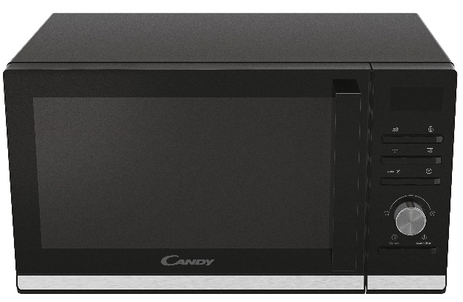
CMGA25TNDB
Volně stojící mikrovlnná trouba s grilem New Timeless
Objem 25 l, gril, digitální displej, 900 W mikrovlny, 1000 W gril, Ø otočného talíře 27 cm, auto programy, grilovací mřížka, Autoclean program
Hlavní vlastnosti
Kapacita (l) 25
Maximální výkon mikrovlnný ohřev (W) 900
Maximální výkon gril (W) 1000
Celkový příkon (W) 1400
Průměr otočného talíře (mm) 270
Programy vaření
Mikrovlnný ohřev samostatný, gril samostatný, mikrovlny + gril
6 úrovní výkonu
Automatické programy 20
Rozmrazování
Expresní vaření
Programy: Polévka, Popcorn, Ovesná kaše
Program pro samočištění - Autoclean
Funkce
Doplňkový obsah v aplikaci hOn (např. Tipy a Triky, Recepty, Tipy na údržbu, atd., bez možnosti dálkového ovládání). Trouba není připojená k Wifi.
Digitální hodiny
Časovač 0 – 95 min
Zvuková signalizace
Bezpečnost
Dětská pojistka - zablokování tlačítek ovládání
Příslušenství
1x otočný skleněný talíř
1x grilovací mřížka
Gril
6 úrovní výkonu
Doplňkový obsah v aplikaci hOn
Nová aplikace hOn s doplňkovým obsahem pro mikrovlnné trouby
Funkce Rozmrazování dle hmotnosti nebo času
Časovač
0-95 min
Logistická data
Kód 38000974
EAN 8059019042008
Provedení Černá s nerez proužkem
Rozměry výrobku v x š x h (mm) 281 x 483 x 420
Čistá váha výrobku (kg) 14,1
Rozměry balení v x š x h (mm) 547 x 473 x 337
Hmotnost s obalem (kg) 15,6
Dětská pojistka
20
AUTO
programů
20 Automatických programů vaření

